Slide 1
Треугольник и его виды
Урок по математике в 5 классе
Подготовила учитель математики
Бекташева Э.И.

Slide 5
Виды треугольников по величине углов
Тупо
угольный
Остро
угольный
Прямо
угольный

Slide 6
Виды треугольников по величине сторон
Разно
сторонний
Равно
сторонний

Slide 7
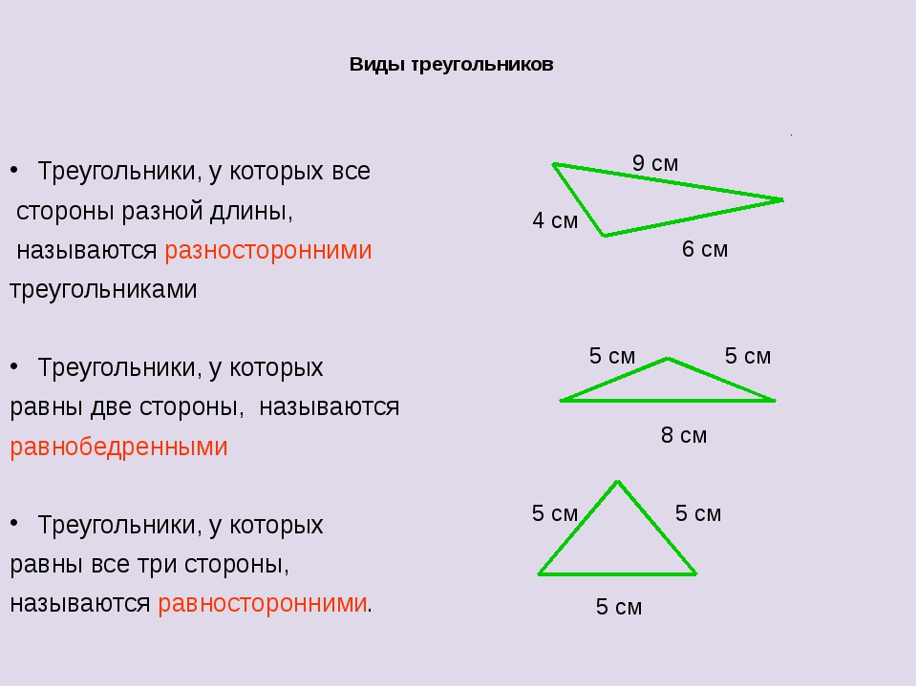

Slide 8
Сводная таблица классификации

Slide 9
Ответь на вопросы

Slide 10
Подумай и ответь.

Slide 14
Спасибо за урок

